Slide 1
Spécialité: License Ingénierie de la Maintenance des Moyens de Transport IMMT
Les outils de
la maintenance conditionnelle,
Contrôle non destructifs(CND)
Enseignante: BELHOUR SAMIRA

Slide 2
Chapitre 1 : La maintenance préventive conditionnelle et prévisionnelle
I. Définitions
La norme AFNOR définit la maintenance conditionnelle ainsi : « maintenance préventive subordonnée au franchissement d’un seuil prédéterminé significatif de l’état de dégradation du bien ».
tout organe a un comportement lorsqu’il remplit sa (ses) fonctions quand celle (s) ci se trouve (nt ) modifiée(s)le comportement en est affecté.
En maintenance préventive conditionnelle, l’objectif est de détecter ces modifications de comportement. Cela induit un suivi et une surveillance intimes et quasi continus du matériel. L’intervention est décidée lorsqu’il ya annonce de l’approche d’un seuil prédéterminé.

Slide 3
Chapitre 1 : La maintenance préventive conditionnelle et prévisionnelle
Le matériel étant régulièrement suivi, la maintenance conditionnelle permet également une diminution sensible des défaillances.
De fait, elle entraine une amélioration de la sureté de fonctionnement et supprime pratiquement toute intervention d’urgence.
La maintenance prévisionnelle ne diffère de la maintenance conditionnelle que par l’idée d’extrapolation de la tendance analysée. Ce qui permet d’anticiper et de prévoir au mieux le moment ou l’intervention devra être réalisée au mieux des intérêts de la production.
2. Illustration du principe de la maintenance conditionnelle
La maintenance conditionnelle est basée sur la surveillance de l’état à partir d’un paramètre significatif d’une dégradation, souvent par des mesures.

Slide 4
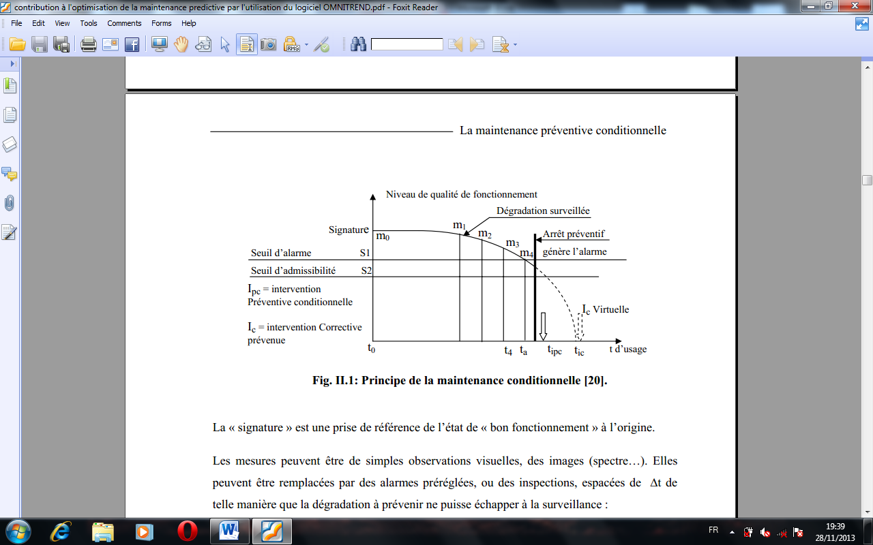
Chapitre 1 : La maintenance préventive conditionnelle et prévisionnelle
La (Fig.1) Illustre le principe de la maintenance conditionnelle.

Slide 5
Chapitre 1 : La maintenance préventive conditionnelle et prévisionnelle
3. Champs d’application
La MPC repose sur une caractéristique incontournable : les dérives d’état détectables.
Le développement de la technologie des capteurs a permis d’étendre considérablement le domaine des paramètres mesurables.
La variété des dérives d’état observables est donc régulièrement croissante.
3.1 Les dérives d’état
Parmi les principaux symptômes remarquables on trouve :

Slide 6
Chapitre 1 : La maintenance préventive conditionnelle et prévisionnelle
Des modifications physiques liées à l’usure, la rupture, (perte de fonction), le colmatage, l’empoussièrement, le poids, la pression, les contraintes mécaniques et thermiques, (rayonnement), la géométrie…
Des modifications de composition comme la pollution des fluides, des fumées ou autres gaz…
Des modifications de position dues à des ruptures (séparation de composants), des modifications de dimensions , des écarts entre composants, des variation de niveau, des effets de contraintes thermiques (dilatation)…
Des modifications de caractéristiques électriques telles que la tension, l’isolation, l’intensité…
Des modifications du comportement telles que les vibrations, les balourds, les chocs, la température, les dégagements d’odeurs, la variation de température, etc.

Slide 7
Chapitre 1 : La maintenance préventive conditionnelle et prévisionnelle
Généralement les dérives d’état ont pour conséquences premières la manifestation de dérives de fonctionnement, dont les symptômes sont des modifications des paramètres d’entrée, de sortie et de fonctionnement propres au système
Ex 1: pollution en sortie d’un fluide, à cause de l’encrassement des filtres,
Ex2: mauvais état de surface d’une pièce usiné causée par les vibrations d’un roulement de broche,
Ex3: surconsommation de carburant liée à l’usure d’un moteur, etc.)

Slide 8
Chapitre 1 : La maintenance préventive conditionnelle et prévisionnelle
3.2.les moyens de détection
Détecter une modification c’est constater un écart entre un état réel et un état de référence.
- les capteurs, qu’ils soient analogiques ou numériques, permettent ces comparaisons.
- l’homme (l’utilisateur du système) lui- même équipé de capteurs sensitifs puissants et fiables ( la vue, l’ ouïe, l’olfaction, le toucher ) peuvent être exploité pour la détection de toute sortes d’anomalie comme un mouvement, un bruit, une odeur, une vibration inhabituels pourvu qu’ils soient exercés.
Néanmoins, certaines dérives ne peuvent être détectées par un utilisateur aussi performant soit-il. Les capteurs ou appareillage technologiques permettent la surveillance de quasiment tous les types d’évolutions de caractéristiques, avec ou sans intervention humaine.

Slide 9
Chapitre 1 : La maintenance préventive conditionnelle et prévisionnelle
La surveillance de dérives peut être ponctuelle et aléatoire ou continue et même faire l’objet d’enregistrement. Dans tous les cas, le but est d’émettre un signal (voyant lumineux, signal sonore, fax, message sur écran de surveillance). lors du dépassement du seuil d’alarme et/ou de garder une trace de l’évolution d’un paramètre.
Le tableau suivant présente quelques exemples de moyens de détection et de mesure

Slide 10
Chapitre 1 : La maintenance préventive conditionnelle et prévisionnelle
Paramètres de caractéristiques | Moyens de détection et/ou de mesure
Physique | Manomètre Caméra de thermographie infrarouge Analyse vibratoire - Débitmètre Extensomètre - Métrologie Radiographie X ou γ
De position | Détecteurs de position (inductifs ou capacitifs) Détecteurs d’usure - Analyseur d’ultrasons Extensomètre - Radiographie Fils géodésiques
De composition | Analyse d’huile Spectrographie Analyse chimique Compteur
Electrique | Analyse de conductance Mesure de la résistance Mesure de la consommation Caméra de thermographie infrarouge
De comportement | Analyseur de vibration Sonomètre - Tachymètre Analyseur d’ultrasons Enregistreur de chocs Thermomètre - Caméra de thermographie infrarouge - Cinémomètre

Slide 11
Chapitre 1 : La maintenance préventive conditionnelle et prévisionnelle
III. Mise en œuvre MPC
III.1. conditions
Avant de décider de mettre en place une maintenance préventive conditionnelle, il faut choisir les matériels bénéficiaires .
La 1ere condition est que le matériel lui-même autorise et justifie une telle surveillance.
Existence d’une dégradation progressive et détectable par un capteur ou par d’autres techniques. Avec le perfectionnement des outils de suivi, ce critère n’est plus un obstacle
Le matériel choisi doit justifier par sa fonction l’importance des moyens mis en œuvre.
Lorsque les appareils de suivi ne sont pas intégrés dès la conception, la mise en place d’une MPC se révèle couteuse.
Il est donc indispensable d’effectuer un choix judicieux.

Slide 12
Chapitre 1 : La maintenance préventive conditionnelle et prévisionnelle
Données constructeurs
Expérience/ autres systèmes
Et /ou
Seuil admissible
Données Maint. syst
-Expérimentation
- Essais
- surveillance
Seuil d’alarme
- Evolution de la dégradation
Réactivité du service de maint.
- préparation
- rassemblement des moyens
- fournitures des pièces
-Etc.
Fig 2. Les seuils en MPC

Slide 13
Chapitre 1 : La maintenance préventive conditionnelle et prévisionnelle
Exemple
Pour bien comprendre le problème, prenons l’exemple d’un automobiliste, sur autoroute, découvrant l’alarme de jauge à essence: à quelle distance est la prochaine station ? quelle est la réserve d’essence en litres ? quelle est la consommation en l/km (la loi de dégradation) ? Il doit déduire de ces éléments la conduite à tenir pour décider d’un arrêt préventif.
Profitons-en pour comparer l’Ipc (faire le plein) et l’Ic correspondante (après la panne d’essence) : perdre du temps, faire du stop, payer une amende, etc. puis payer le plein !

Slide 14
Chapitre 1 : La maintenance préventive conditionnelle et prévisionnelle
III.2. choix des paramètres mesurables
Les paramètres mesurables sont réparti en deux catégorie:
Les paramètres directs
Les paramètres indirects
Les paramètres directs:
Ce sont des grandeurs dont on peut détecter, surveiller et mesurer facilement l’évolution. Parmi ceux-ci, citons la pression, la température, le débit, la position, la composition…
Des capteurs résidents ou intégrés ou un système autonome portable renseigne sur l’évolution de ces paramètres par rapport à une valeur de référence compatible avec le bon fonctionnement.

Slide 15
Chapitre 1 : La maintenance préventive conditionnelle et prévisionnelle
b) Les paramètres indirects:
Ce sont des grandeurs pour lesquelles une forte corrélation a été établie entre leur évolution et un phénomène responsable de la dérive d’état.
La surveillance par paramètres indirects évite:
de nombreux démontages facteurs d’usure, de perte de temps et d’arrêts de production.
De plus elle autorise le contrôle en cours de fonctionnement:
d’éléments en mouvement,
d’éléments chauds
d’éléments sous tension électrique
d’éléments inaccessible
d’éléments polluants ou ne devant pas être pollués
d’éléments situés en milieu dangereux…

Slide 16
Chapitre 1 : La maintenance préventive conditionnelle et prévisionnelle
Exemples
Paramètres indirects | Paramètres directs
Pollution d’un fluide | Usure de moteur Usure d’une canalisation
Echauffement | jeux dans un guidage mauvaise connexion électrique
vibration | défaut d’un roulement, cavitation
Conductivité | corrosion
Variation de débit de fluide | colmatage d’un filtre fuite

Slide 17
Chapitre 1 : La maintenance préventive conditionnelle et prévisionnelle
Signal d’alarme
capteur
Filtre neuf
Filtre encrassé
Fig 3: Détection du colmatage d’un filtre par diminution du flux

Slide 18
Chapitre 1 : La maintenance préventive conditionnelle et prévisionnelle
L’analyse des fluides, La thermographie , l’analyse vibratoire repose sur l’exploitation et l’interprétation de paramètres indirects
III.3 La maintenance préventive conditionnelle en pratique
Le suivi en maintenance conditionnelle peut être pratiqué selon deux modalités le suivi périodique et le suivi continu.

Slide 19
Chapitre 1 : La maintenance préventive conditionnelle et prévisionnelle
Le choix entre ces deux pratiques dépend de plusieurs paramètres dont les principaux sont:
La soudaineté de manifestation de la dérive d’état
La gravité de la dérive
L’importance des moyens (humains et financiers);
La facilité de la prise de mesure
Le nombre de points à contrôler

Slide 20
Chapitre 1 : La maintenance préventive conditionnelle et prévisionnelle
A) Le suivi périodique:
Il procède par des prise de mesures espacées dans le temps par un programme précis et détaillé, précisant les fréquences, les moyens et les points à contrôler…
Exemple
Dans une entreprise de fabrication de panneaux de particules de bois , la presse multi étage reçoit par des rouleaux d’amenage des matelas de particules qu’elle réparti sur 6 niveaux par un système de bras et d’articulation guidé par des vérins hydrauliques , des plaques chauffées au gaz compressent pour cuisson et calibrage. Les matelas pris en sandwich.
Toute la production repose sur cette unique presse de cuisson fait d’elle un système vital

Slide 21
Chapitre 1 : La maintenance préventive conditionnelle et prévisionnelle
Organe surveillé | Technique | Fréquence
- Câblage et équipement électrique | Thermovision IR | Une fois par an
Roulement de l’amenage des matelas réducteur moteurs (guidages) Pompes hydraulique | Analyse vibratoire | -3000 heures -2000 heures -4000 heurs -1500 heures
Circuit hydraulique | Analyse d’huiles | -2fois par ans
Circuit hydraulique (fuites) Canalisation de gaz (fuites) | Analyse ultra sonique | -Tous les 6mois -Tous les 3mois

Slide 22
Chapitre 1 : La maintenance préventive conditionnelle et prévisionnelle
Les mesures sont effectuées à l’aide d’appareils portatifs de plus en plus performant, le stockage des informations, la mémorisation des paramètres sur disquette permet:
- L’archivage,
Les analyses sur micro- ordinateur
Ainsi que des études différées,
Tout cela sans immobilisation de l’appareillage.
L’avantage de telle pratique est de permettre le suivi d’un grand nombre de paramètre et de machine pour un faible investissement

Slide 23
Chapitre 1 : La maintenance préventive conditionnelle et prévisionnelle
B) Le suivi continu
Il requiert des capteurs, à demeure, sur les systèmes ainsi que la chaine de transmission des informations vers un poste de contrôle.
Cette forme de surveillance alerte lorsque la dérive d’état atteint le seuil d’alarme.
Cependant elle exige une parfaite connaissance tant des matériels que des dérives d’états et de leurs manifestation.
En l’absence de suivi rapproché, toute la confiance repose sur:
le capteur -qui doit le cas échéant être doublé-
la qualité de son implantation
et sur la chaine de transmission.

Slide 24
Chapitre 1 : La maintenance préventive conditionnelle et prévisionnelle
La multiplicité des capteurs et le faisceau de liaison vers le poste de contrôle induisent un investissement élevé.
C’est pourquoi le suivi continu est à réserver aux matériels présentant des caractéristiques particulières:
- Importance élevée dans le processus
- Risques potentiels important en cas de défaillance
- Apparition soudaine de la défaillance (suivi discontinu de la dérive quasi impossible)
- Défaillance fréquente
Difficulté de prise de mesure à l’aide d’un appareil portatif
Matériel nécessitant de nombreux paramètres pour le suivi efficace…

Slide 25
Chapitre 1 : La maintenance préventive conditionnelle et prévisionnelle
Pour le suivi continu, les capteurs sont soit rapportés sur une machine existante, soit intégrés aux zones à contrôler dès la conception du système, on parle alors de suivi intégré.
Dans ce cas, la mise en place de la maintenance préventive conditionnelle est considérablement simplifiée car les résultats sont plus fiables et il a qu’a choisir les emplacements de prise de mesure.

Slide 26
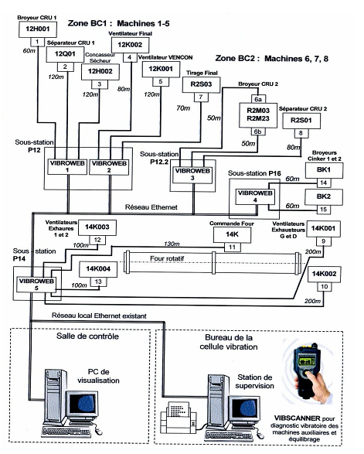
Chapitre 1 : La maintenance préventive conditionnelle et prévisionnelle
Fig 4: La topographie du site

Slide 27
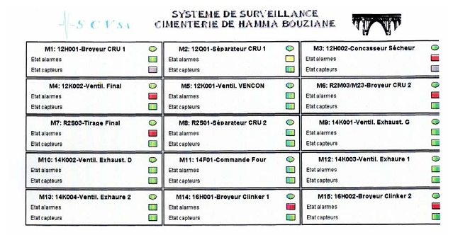
Chapitre 1 : La maintenance préventive conditionnelle et prévisionnelle
Fig 5: surveillance en line (cas Hamma Bouzienne)

Slide 28
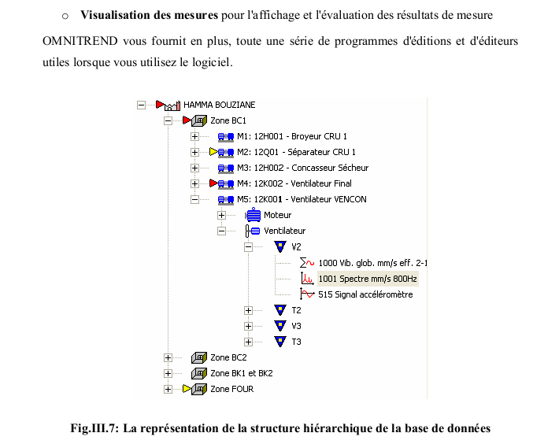
Chapitre 1 : La maintenance préventive conditionnelle et prévisionnelle

Slide 29
Chapitre 1 : La maintenance préventive conditionnelle et prévisionnelle
III.4. Traitement des informations
Dans tous les cas, il est intéressant d’engager un diagnostic après la constatation du franchissement d’un seuil d’alarme.
Le diagnostic permettra l’ajustement de ce seuil, la programmation de travaux dans un délai plus au moins bref ou encore la poursuite de l’activité sous certaines conditions et avec un suivi plus rapproché.
performance
Contrôle périodique
Seuil d’alarme
Seuil d’admissibilité
temps
Rythme des contrôles

Slide 30
Chapitre 1 : La maintenance préventive conditionnelle et prévisionnelle
Le traitement des informations est particulièrement nécessaire dans le cadre du suivi périodique.
Les mesures permettent l’observation d’une dérive d’état,
une dégradation n’est ni linéaire ni constante, la fréquence de ces mesures est donc fonction de la progression de la dégradation

Slide 31
Chapitre 2 : La mise en œuvre de la maintenance préventive conditionnelle
les phases de la maintenance préventive conditionnelle
La mise en œuvre d’un plan de maintenance préventive conditionnelle doit être conduite suivant une succession de phases.
Phase1: repérage et choix des systèmes à surveiller en fonction:
-De l’importance dans le processus de production ou de service
Du risque d’atteinte à la sureté de fonctionnement en cas d’avarie.
Des moyens disponibles (finance, main d’œuvre, temps…)
Des contraintes réglementaires…

Slide 32
Chapitre 2 : La mise en œuvre de la maintenance préventive conditionnelle
Phase 2: détermination des paramètres à surveiller en fonction:
des symptômes détectables directement ou indirectement
De la technologie des capteurs
Phase 3: comparaison des différentes techniques de suivi en fonction:
Des performance
De la fiabilité
De leurs complémentarité…

Slide 33
Chapitre 2 : La mise en œuvre de la maintenance préventive conditionnelle
Phase 4: recherche des paramètres pour les 3 situations:
fonctionnement normal
Seuil d’admissibilité
Seuil d’alarme
Phase 5: détermination de la périodicité en fonction:
De l’importance des moyens mis en œuvre
Des allures de dégradation
Des capacité de traitement des informations…

Slide 34
Chapitre 2 : La mise en œuvre de la maintenance préventive conditionnelle
Phase 6: harmonisation de la périodicités de suivi en fonction:
Des différents systèmes surveillés (types, situation géographique)
Des différents points de surveillance
Des procédés de surveillance
Phase 7:estimation financière et choix d’investissement

Slide 35
Chapitre 2 : La mise en œuvre de la maintenance préventive conditionnelle
Phase 8:mise en œuvre après formation et essais
Phase 9: traitement et stockage des premières informations afin d’ajuster:
Les périodes de contrôle
Les valeurs des seuils
Les lois de dégradations…
Phase 10: régulièrement, contrôle et optimisation des outils , moyens, périodicité, modèles, méthodes, nombre de points…

Slide 36
Chapitre 2 : La mise en œuvre de la maintenance préventive conditionnelle
Estimation de la corrélation
Il n’est pas toujours possible d’apprécier directement l’évolution d’un paramètre, il est alors nécessaire de recourir à la mesure indirecte.
Dans ce cas, le préliminaire est de rechercher un autre paramètre ayant une forte liaison avec le phénomène que l’on souhaite observer.
Exemple: l’objectif dans ce cas et de vérifier s’il existe une forte corrélation entre l’encrassement des filtres des systèmes du flux de sortie.
Les résultats des observations effectuées sur plusieurs systèmes de ventilation sont collectés dans un tableau voire TD

Slide 37
Chapitre 2 : La mise en œuvre de la maintenance préventive conditionnelle
Relevés | colmatage | rang | flux | rang | d | d²
1 | 5 |  | 100
2 | 12 |  | 85
3 | 22 |  | 85
4 | 25 |  | 75
5 | 8 |  | 90
6 | 20 |  | 80
7 | 30 |  | 65
8 | 6 |  | 90
9 | 14 |  | 90
10 | 60 |  | 35
11 | 28 |  | 70
12 | 23 |  | 60
13 | 45 |  | 50
14 | 5 |  | 98
15 | 20 |  | 80
16 | 50 |  | 50

